Slide 1





TEMA 5. EL MERCADO Y SUS FUERZAS: OFERTA Y DEMANDA

Slide 2
El mercado

Slide 3
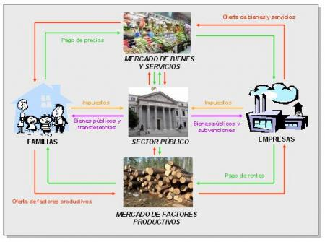
El mercado
DEFINICIÓN
Es el medio por el que se ponen en contacto quienes ofrecen bienes y servicios con quienes los desean adquirir y quienes ofrecen los FP con quienes los demandan
Mercado de bienes y servicios
Mercado de factores de producción

Slide 4
El mercado
ELEMENTOS PRINCIPALES
OFERENTES: Quienes venden el bien o servicio
DEMANDANTES: Quienes compran el bien o servicio
PRECIO: Muestra el valor del bien y permite el intercambio
REQUISITOS PARA QUE EXISTA
LIBERTAD para oferentes y demandantes sin intervención del Estado
PROPIEDAD PRIVADA de bienes y FP
LEGISLACIÓN que regule compraventas y resto de opeaciones económicas

Slide 5
El mercado
CÓMO RESPONDE A LAS PREGUNTAS BÁSICAS
¿QUÉ PRODUCIR?
Lo que demanda la población
¿CÓMO PRODUCIR?
De la forma más eficiente posible para reducir costes
¿PARA QUIÉN PRODUCIR?
Para los que puedan pagar los bienes demandados

Slide 6
La demanda

Slide 7
La demanda
Está formado por todas aquellas personas que compran o desean comprar un bien o servicio
FACTORES QUE INFLUYEN
PRECIO del bien
Gustos y preferencias
Nivel de renta
Precio de bienes sustitutivos y complementarios

Slide 8


La demanda
PRECIO DEL BIEN
Si aumenta el precio, disminuye la cantidad demandada del bien y viceversa (si ↑P, ↓QD)
GUSTOS Y PREFERENCIAS
Si éstas aumentan o mejoran hacia ese bien (moda, publicidad…) la ↑QD del bien

Slide 9

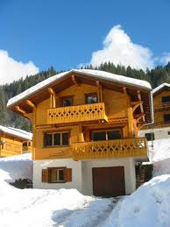






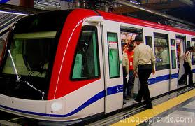


La demanda
NIVEL DE RENTA
El funcionamiento de la demanda depende del tipo de bien que sea:
BIENES NORMALES: Al ↑renta, ↑QD. Hay dos casos especiales :
BIENES DE LUJO: Al ↑renta, ↑QD en mayor proporción
BIENES DE 1ª NECESIDAD: Al ↑renta, la QD no varía o lo hace muy poco
BIENES INFERIORES: Al ↑renta, ↓QD

Slide 10




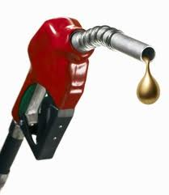
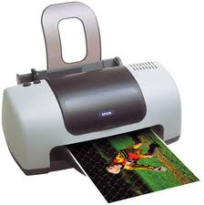



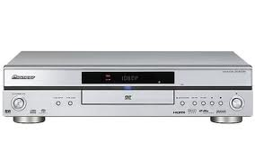
La demanda
PRECIO DE BIENES RELACIONADOS
SUSTITUTIVOS: Si aumenta el precio de un bien, aumenta la cantidad demandada del sustitutivo y viceversa
COMPLEMENTARIO: Si aumenta el precio de un bien, disminuye la cantidad demandada del complementario y viceversa

Slide 11
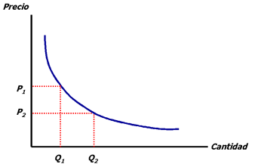
La demanda
FUNCIÓN O CURVA DE DEMANDA
Indica la cantidad que estarían dispuestos a comprar los consumidores de un bien o servicio a cada nivel de precios en un tiempo determinado, permaneciendo constantes el resto de factores (renta, gustos y preferencias, precio de bienes sustitutivos y complementarios)
Curva decreciente: Al ↑P, ↓QD y viceversa

Slide 12


La demanda
¿Te gusta el cine?

Slide 13
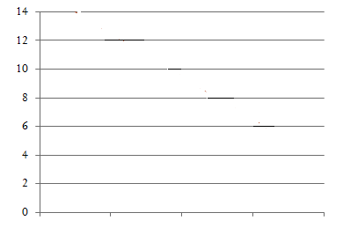
La demanda
Completa el cuadro y la gráfica según tus preferencias
PRECIO P | CANTIDAD Q
14
11
8
5
2

Slide 14
La demanda
Alumno 1
Alumno 2
Alumno 3
P | Q
14
11
8
5
2
P | Q
14
11
8
5
2
P | Q
14
11
8
5
2
Alumno 4
Alumno 5
Alumno 6
P | Q
14
11
8
5
2
P | Q
14
11
8
5
2
P | Q
14
11
8
5
2

Slide 15
La demanda
Curva de demanda de mercado: suma todas las cantidades a cada precio
PRECIO P | CANTIDAD Q
14
11
8
5
2

Slide 16
Movimientos y desplazamientos de la curva de demanda

Slide 17
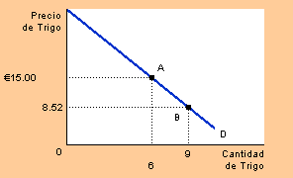
Movimientos y desplazamientos de la demanda
MOVIMIENTOS A LO LARGO DE LA CURVA
Varía el P del bien
Constantes el resto de factores
Varía la QD a ≠ P

Slide 18
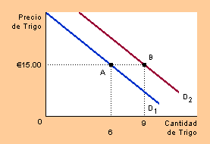
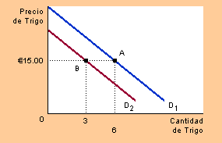
Movimientos y desplazamientos de la demanda
DESPLAZAMIENTOS DE LA CURVA
Constante el P del bien
Varía alguno de los otros factores
Cambia la QD al = P del bien
DESPLAZAMIENTO A LA DERECHA
AL = P
DESPLAZAMIENTO A LA IZQUIERDA
↑ Gustos y preferencias
↑ Nivel de renta
↑ P bien sustitutivo
↓P bien complementario
A≠ P
↓ Gustos y preferencias
↓ Nivel de renta
↓ P bien sustitutivo
↑ P bien complementario

Slide 19

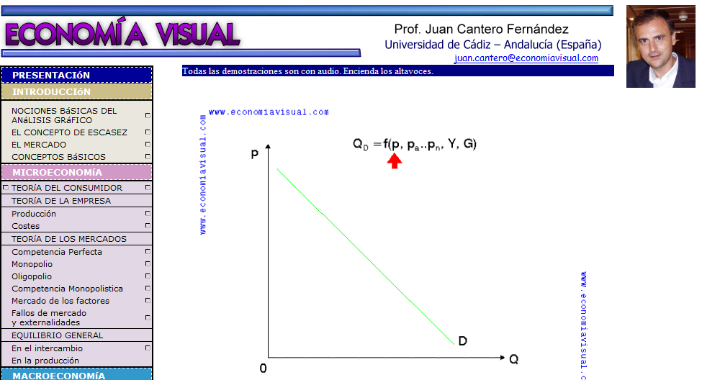

Movimientos y desplazamientos de la demanda
  ¿Quieres ver y escuchar la explicación?
  Pincha : economiavisual.com (Profesor Juan Cantero dela Universidad de Cádiz)
  ¿Quieres más explicaciones en la red?
  Pincha : ciberconta

Slide 20

Movimientos y desplazamientos de la demanda
Practicamos lo aprendido
¿Cómo afectarían a la curva de la demanda de los siguientes bienes, los hechos que se indican? Dibuja la gráfica y explica:
  Al mercado de exprimidores, un encarecimiento de las naranjas
  Al uso de autobuses, una bajada en el precio del billete de metro
  A la ocupación hotelera, un descenso en la tasa de paro
  A los taxis, una campaña de la DGT contra el consumo del alcohol
Indique qué causas producirían un desplazamiento de la demanda…
  A la izquierda de los skies
  A la derecha de las operaciones
  estéticas para adelgazar

Slide 21
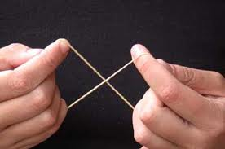
Elasticidad de la demanda

Slide 22

La demanda
ELASTICIDAD DE LA DEMANDA
Mide la sensibilidad de los demandantes a los cambios de precio. Cuanto más elástica es la demanda, más le influye una subida o bajada de precios
E>1 | Demanda elástica | Los demandantes son sensibles a los cambios de precio. Ante un aumento del precio, la cantidad disminuye en mayor proporción
E>1 | Demanda inelástica | Los demandantes son poco sensibles a los cambios de precio. Ante un aumento del precio, la cantidad disminuye en menor proporción

Slide 23
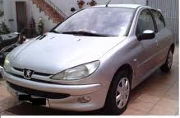



Elasticidad de la demanda
CASO 1: COCHES
p | Q
16000 | 20000
15000 | 30000
E=5,5 > 1 DEMANDA ELÁSTICA
La demanda es muy sensible a los cambios de precio.
Ante una subida de los precios del 6,6%, la cantidad disminuye en un 33,3%, o sea, en mucha mayor proporción

Slide 24

Elasticidad de la demanda
CASO 2: PETRÓLEO
p | Q
80 | 980
70 | 1000
E=5,5 > 1 DEMANDA INELÁSTICA
La demanda es poco sensible a los cambios de precio.
Ante una subida de los precios del 14,2%, la cantidad demandada sólo disminuye en un 2%, o sea, en mucha menor proporción

Slide 25
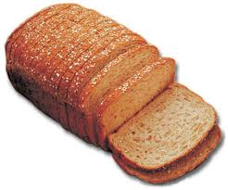
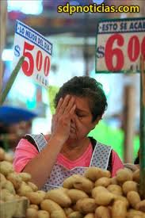


Elasticidad de la demanda
FACTORES QUE INFLUYEN EN LA ELASTICIDAD
Si un bien tiene muchos sustitutivos, su demanda tiende a ser elástica
A corto plazo la demanda de los bienes es inelástica, ya que no reaccionamos con rapidez ante un cambio de precio
Bienes muy baratos: suelen tener demanda inelástica
Bienes necesarios: suelen tener demanda inelástica

Slide 26
Elasticidad de la demanda
¿CÓMO INFLUYE LA ELASTICIDAD EN LOS INGRESOS DE LOS OFERENTES?
CASO 1: DEMANDA ELÁSTICA
  Al ser sensibles los consumidores ante los cambios en los precios, un aumento estos, hace que la QD disminuya en mayor proporción, lo que supone una caída en los ingresos y, por tanto en los beneficios.
  A los oferentes no les interesa, por tanto, subir mucho los precios, ya que ingresarían menos dinero
p | Q
16000 | 20000
15000 | 30000
E= 5,5
Al subir el precio, los ingresos disminuyen

Slide 27
Elasticidad de la demanda
¿CÓMO INFLUYE LA ELASTICIDAD EN LOS INGRESOS DE LOS OFERENTES?
CASO 1: DEMANDA INELÁSTICA
  Al ser poco sensibles los consumidores ante los cambios en los precios, un aumento estos, hace que la QD sólo disminuya en menor proporción, lo que supone un aumento en los ingresos y, por tanto en los beneficios.
  A los oferentes les interesa, por tanto, subir los precios, ya que ingresarían más dinero
p | Q
80 | 980
70 | 1000
E= 0,13
Al subir el precio, los ingresos aumentan

Slide 28

Elasticidad de la demanda
A trabajar!!!

Slide 29
La oferta

Slide 30
La oferta
Está formado por todas aquellas empresas que venden o desean vender un bien o servicio
FACTORES QUE INFLUYEN
PRECIO del bien
Costes de producción
Expectativas
de mercado
Coste de los FP
Productividad

Slide 31

La oferta
PRECIO DEL BIEN
Si aumenta el precio, disminuye la cantidad oferta del bien y viceversa (si ↑P, ↑Qo)
EXPECTATIVAS DE MERCADO
Muestran lo que se espera que vaya a ocurrir en el futuro. Si son buenas (previsión de ↑turismo, de ↑ventas…) ↑Qo del bien y viceversa

Slide 32


La oferta
LOS COSTES DE PRODUCCIÓN
Si aumenta los costes de producción, podrá ganar menos y ofertará menos cantidad de producto (si ↑C, ↓Qo) A su vez depende de:
COSTE DE FP: Si ↑ costes (materias primas, sueldos, luz, maquinaria, alquileres..) conllevará ↓Qo
PRODUCTIVIDAD: Cualquier factor que permita ↑productividad (formación, tecnología, organización…) permite ofrecer más productos (↑Qo) con los mismos costes para aumentar sus beneficios

Slide 33
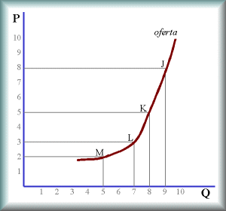
La oferta
FUNCIÓN O CURVA DE OFERTA
Indica la cantidad que estarían dispuestos a vender las empresas que ofrecen un bien o servicio a cada nivel de precios en un tiempo determinado, permaneciendo constantes el resto de factores (expectativas de mercado y costes de producción -productividad y precio de los FP-)
Curva creciente: Al ↑P, ↑Qo y viceversa

Slide 34
Movimientos y desplazamientos de la curva de oferta

Slide 35
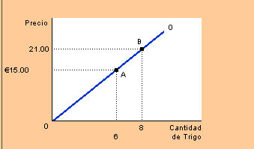
Movimientos y desplazamientos de la oferta
MOVIMIENTOS A LO LARGO DE LA CURVA
Varía el P del bien
Constantes el resto de factores
Varía la Qo a ≠ P

Slide 36
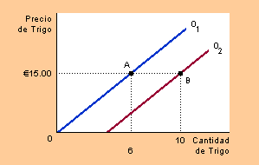
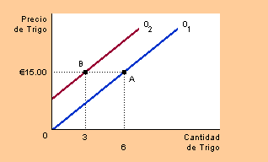
Movimientos y desplazamientos de la oferta
DESPLAZAMIENTOS DE LA CURVA
Constante el P del bien
Varía alguno de los otros factores
Cambia la Qo al = P del bien
DESPLAZAMIENTO A LA DERECHA
AL = P
DESPLAZAMIENTO A LA IZQUIERDA
↑ Expectativas de mercado
↑ Productividad
↓Coste de FP
A≠ P
↓ Expectativas de mercado
↑ COSTES DE PRODUCCIÓN
↓ COSTES DE PRODUCCIÓN
↓ Productividad
↑Coste de FP

Slide 37
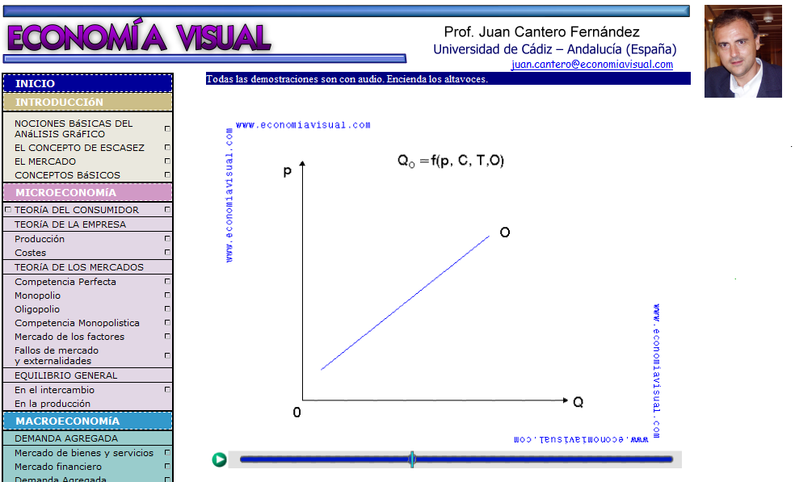
Movimientos y desplazamientos de la oferta
  ¿Quieres ver y escuchar la explicación?
  Pincha : economiavisual.com (Profesor Juan Cantero dela Universidad de Cádiz)
  ¿Quieres más explicaciones en la red?
  Pincha: ciberconta

Slide 38
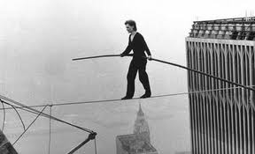
Equilibrio de mercado

Slide 39
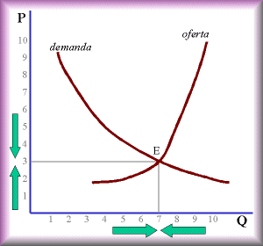
Equilibrio de mercado
Indica el PRECIO y CANTIDAD en la que oferentes y demandantes están dispuestos a intercambiar: Gráficamente es el punto de corte de las curvas de O y D.
Se mantiene constante mientras no se alteren los factores que afectan a la D y O
P*
Q*

Slide 40
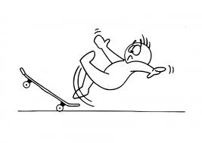
Situaciones de desequilibrio

Slide 41
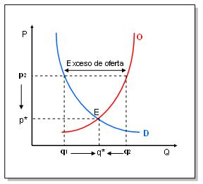
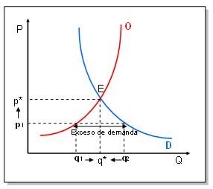
Situaciones de desequilibibrio
EXCESO DE OFERTA
Si el P de un bien se sitúa por encima del P*, la Q que querrán vender los oferentes será mayor que la que desearán adquirir los demandantes, por lo que quedarán productos sin vender. La mejor solución para los oferentes será bajar los precios
EXCESO DE DEMANDA
Si el P de un es inferior al P*, la Q que querrán vender los oferentes será menor que la que desearán adquirir los demandantes, por lo que faltarán productos y habrá escasez. La mejor solución para los oferentes será subirlos precios
Imágenes de “aprendeconomía” de Eva Baena PINCHA!!!

Slide 42

Cambios en el equilibrio

Slide 43

Cambios en el equilibrio
Si se produce un cambio en un factor que afecte a la D o a la O, se produce un cambio en el punto de equilibrio del mercado.
Para saber cómo queda el nuevo equilibrio se debe:
    Analizar si el cambio afecta a D u O
    Cómo le afecta (desplazamiento a derecha o izquierda)
    Dibujar el gráfico
    Analizar nuevo punto de equilibrio

Slide 44
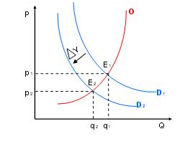
CASO 1
Analiza cómo afecta al mercado de coches una disminución en el nivel de renta
Es un factor que afecta a la demanda
Al disminuir la renta, al mismo precio de los coches, disminuye la cantidad demandada de los mismos, y la curva de D se desplaza a la izquierda
En el nuevo punto de equilibrio disminuye el precio y la cantidad de equilibrio

Slide 45
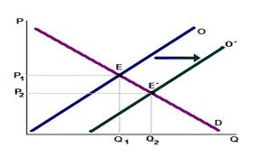
CASO 2
Analiza cómo afecta al mercado de la carne de ternera una disminución en el precio del pienso
El pienso es un factor de producción para los oferentes de carne de ternera, luego es un factor que afecta a la oferta
Al disminuir el coste de un factor de producción, al mismo precio de la carne de ternera, aumenta la cantidad ofertada de la misma, y la curva de O se desplaza a la derecha
En el nuevo punto de equilibrio disminuye el precio y aumenta a cantidad de equilibrio

Slide 46

MÁS CASOS…
Página 94 del libro (13 y 27)

